Slide 1


Воспитатель : Гайдарова Зульфия Яшаровна

Slide 2
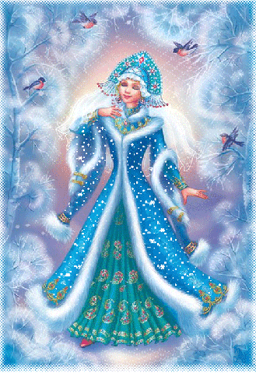
СНЕГ ИДЁТ,
ПОД БЕЛОЙ ВАТОЙ
СКРЫЛИСЬ УЛИЦЫ, ДОМА.
РАДЫ СНЕГУ ВСЕ РЕБЯТА,
СНОВА К НАМ ПРИШЛА…

Slide 3

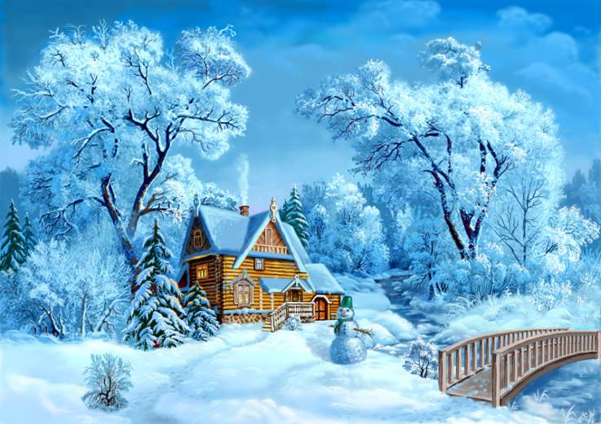

ДЕКАБРЬ
Дни его всех дней короче,
Всех ночей длиннее ночи.
На полях и на луга
До весны легли снега.
Только месяц наш пройдёт,
Мы встречаем Новый год.
Декабрь год кончает, зиму начинает. В декабре зима стелет белые холсты , а мороз через реки наводит мосты.
22 декабря – самый короткий день в году, день зимнего солнцестояния.

Slide 4
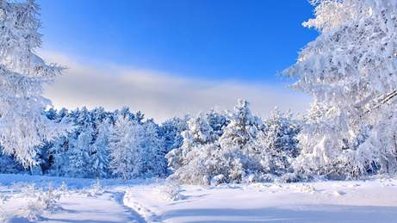



ЯНВАРЬ
Середина зимы - январь. Трещат крещенские морозы. Небосвод ясный и чистый, снег слепит глаза от яркого солнечного света. Чем ярче солнце, тем холодней день. Январь это самый зимний месяц, на который приходится полное спокойствие и безмятежность природы, которая отдыхает и набирается сил на предстоящий плодородный год под толстым слоем выпавшего еще с прошлого месяца снега. Температура ровная без резких скачков.

Slide 5
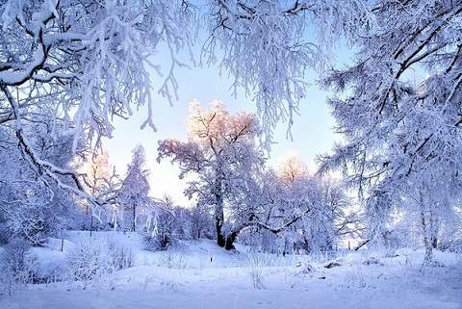
Январь плавно перетекает в стуженный месяц февраль, начало которого часто характеризуется метелями и вьюгами с сильными порывами леденящего ветра.
ФЕВРАЛЬ

Slide 6
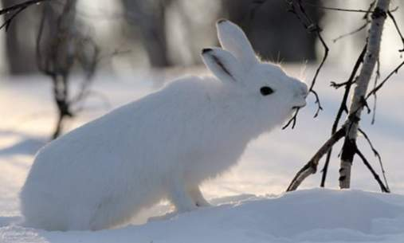
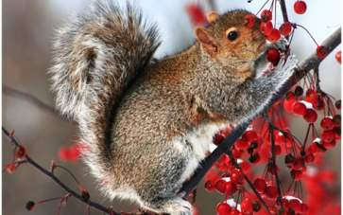
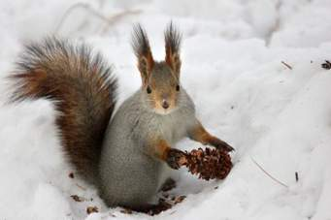
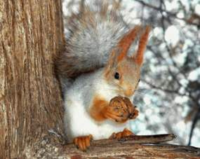
КАК ЗИМУЮТ ЗВЕРИ
От лютой зимней стужи зверей спасает пушистая тёплая шерсть. Не страшен им и голод. Заяц кормится веточками деревьев, гложет кору с их стволов.
Зимой белка живет в дупле или гнезде. Устраивает там подстилку из сухой травы, мха, шерстинок. В гнезде тепло. В холодную погоду она много спит. В пищу использует грибы, нанизанные ею на сучки деревьев, желуди, ягоды, орехи. Питается и семенами еловых шишек.

Slide 7
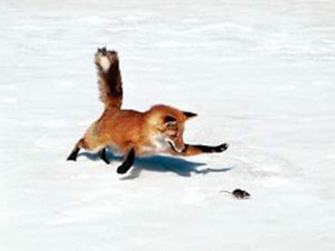
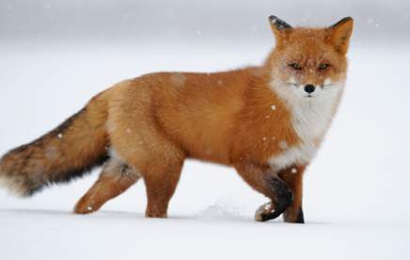
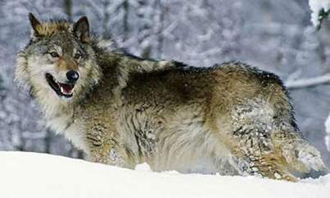
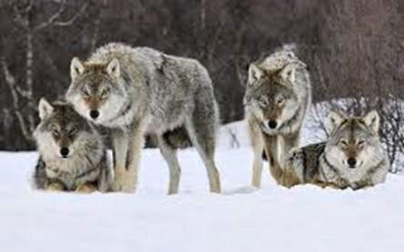
Лиса тщательно обнюхивает снег. У неё острый нюх , зрение и слух. Она слышит малейший писк мыши под снегом. Чтобы быть сытой, она должна съесть за день до 20 мышей.
Основная пища волков– зайцы, мелкие грызуны, птицы, а также домашние животные.

Slide 8
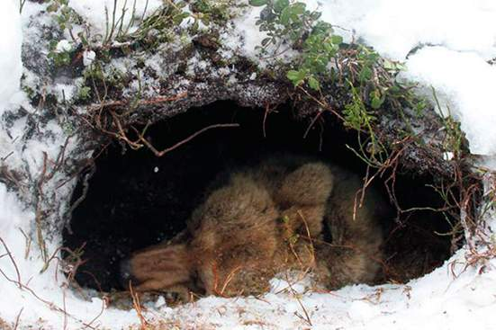
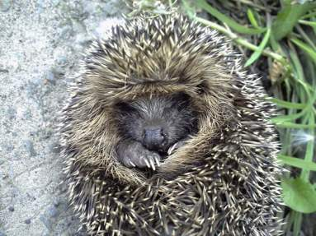
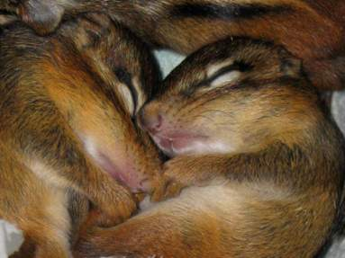
Медвежьего корма в лесу нет. Но медведь неплохо устроился: спит всю зиму в берлоге и ничего не ест. Живёт он за счёт жира, который накопил в своём теле ещё летом и осенью.
В спячку впадают также ежи, сурки, летучие мыши. В это время жизнь в организме чуть теплица – температура тела опускается до четырёх градусов.

Slide 9
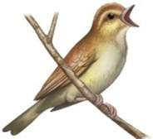
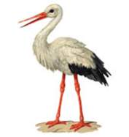
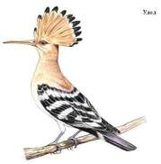
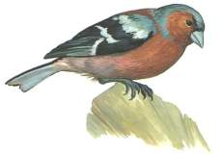
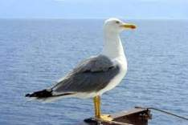
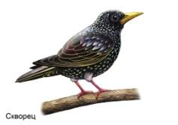
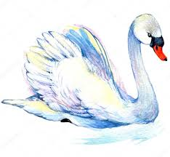
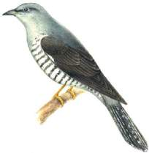
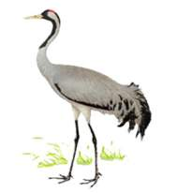
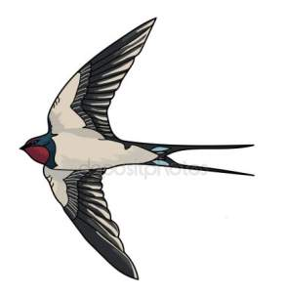
КАК ЗИМУЮТ ПТИЦЫ .
Многие птицы с наступлением холодов улетают на юг. Это перелетные птицы.
зяблик
чайка
соловей
аист
удод
Скворец
лебедь
кукушка
ласточка
журавль

Slide 10
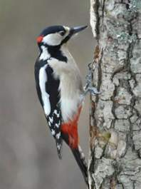
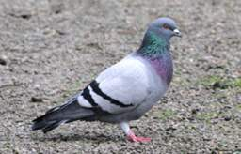
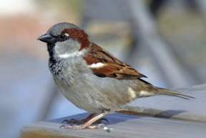
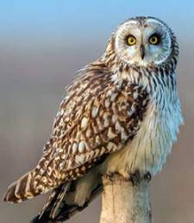
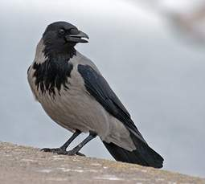
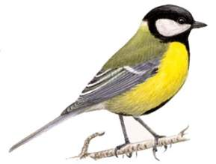
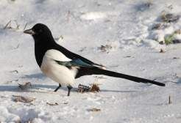
А есть "зимующие птицы", которые живут с нами летом и остаются жить рядом с нами и зимой.
голубь
воробей
дятел
сова
синица
ворона
сорока

Slide 11
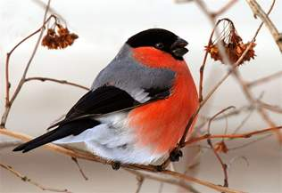
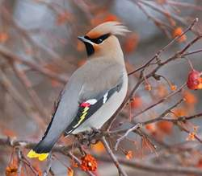
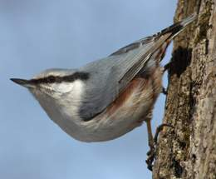
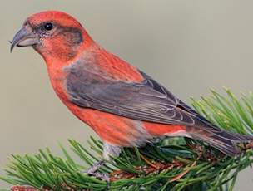
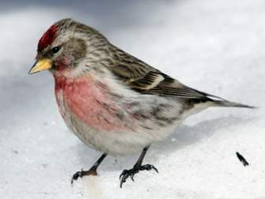
Но есть и такие, что прилетают к нам только зимой. Это птицы - гости, их ещё называют "кочующими". Кочующие птицы прилетают к нам зимой с далёкого холодного севера. Наши зимние гости - это чечётки, свиристели, клёсты, снегири. В их родных краях зимой такой мороз и стужа, что им кажется, что у нас тепло! Да и корм у нас есть!
снегирь
свиристель
поползень
клёст
чечётка

Slide 12
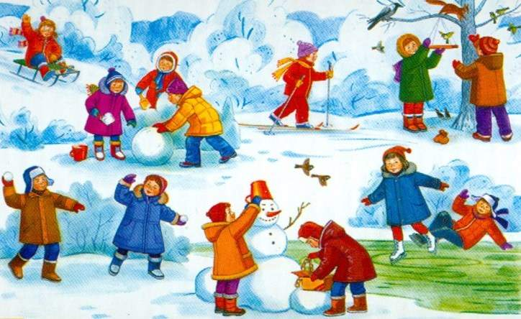
Зима -пора для забав.
Саньке – санки,
Лизе – лыжи,
Кольке — клюшки и коньки.
Наступили для детишек
Благодатные деньки.

Slide 13
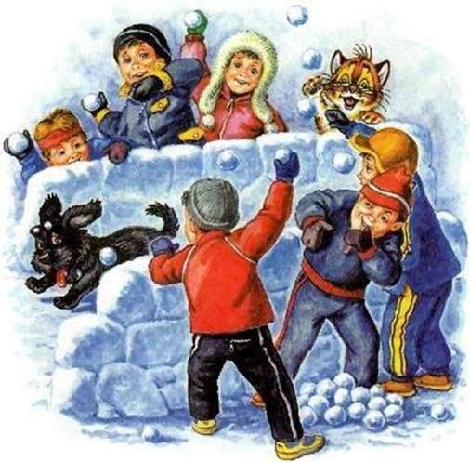
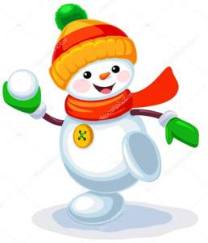
Снег да метели,
Смех да веселье,
Лыжи да коньки,
Пожалуйте, пожалуйте
Играть в снежки !

Slide 14
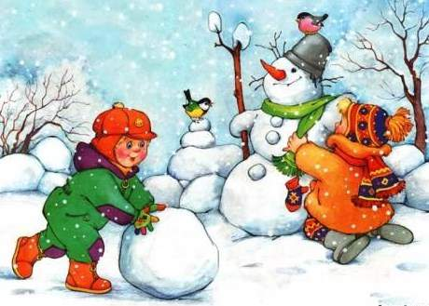
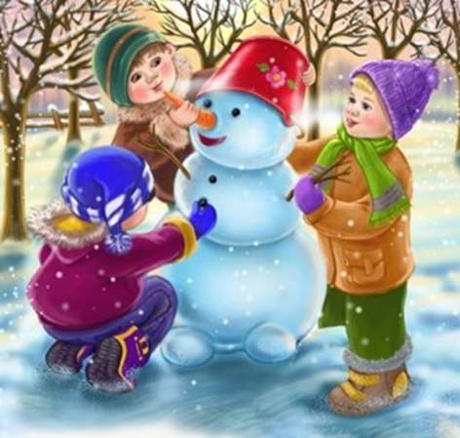
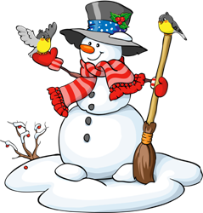
Лепим мы снеговика ,
Крутим гладкие бока!
Эй! Ребята! С ним дружите,
Нос - морковку подарите!
Если прочь отступит стужа,
Он растает – будет лужа...
Но пока стоит на месте
И доволен, что мы вместе!

Slide 15
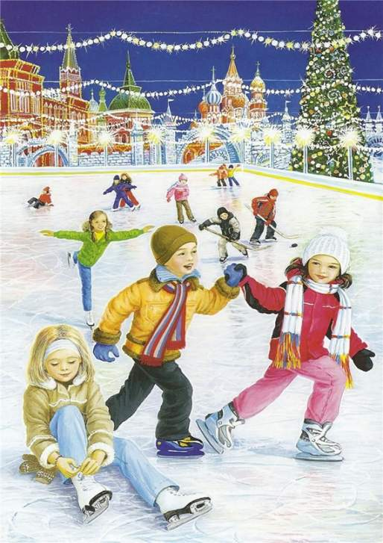
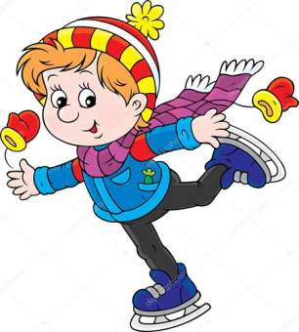
Чтоб зимою не скучать,
Надо всем коньки достать
И на лёд! Вперёд, вперёд,
Отправляемся в полёт!
Разбежались, покатились,
Осторожно покружились.
Сила, счастье , красота,
И паденья не беда!

Slide 16
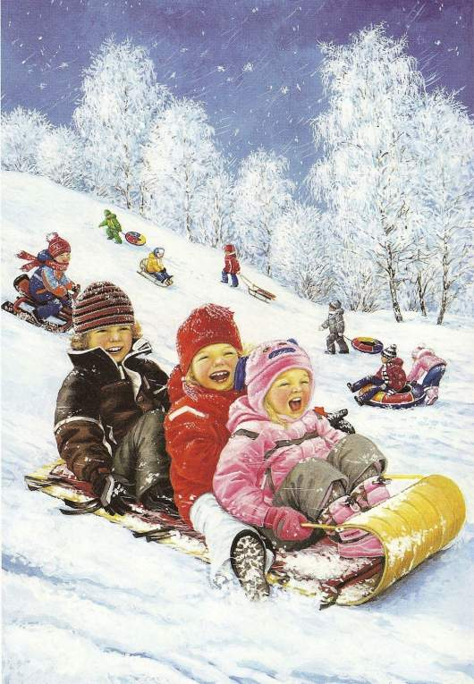
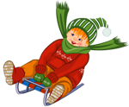
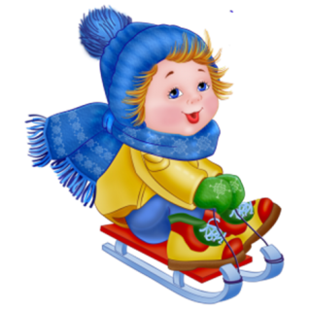
По снежку на санках дети
Мчатся с горки, словно ветер.
Кто боится в снег свалиться —
Пусть на санки не садится.

Slide 17
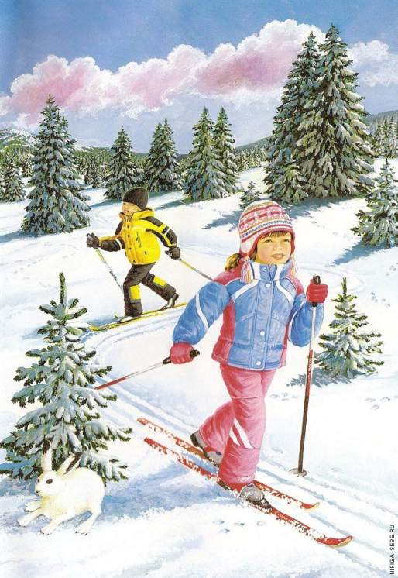
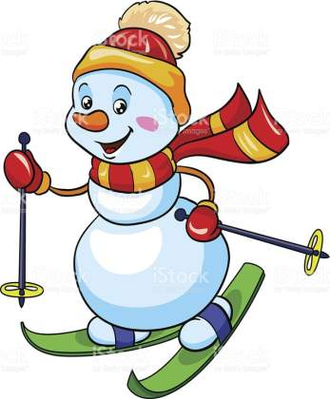
В зимний день я не скучаю:
Быстро лыжи надеваю,
В руки я беру две палки,
С ветерком играю в салки!

Slide 18





Что одевают зимой?
Злой на улице мороз.
Пальцы греются в перчатке.
В воротник зарылся нос.
Голова укрылась в..
Пушистая, а не зверь.
Греет, а не печка.
Чтоб не мерзнуть,
Пять ребят,
В печке вязанной сидят.
Его повяжут мне на шею,
И я уже не заболею.
Закутавшись в него до носа,
Я не боюсь теперь мороза.
Снег на улице, мороз!
Что одеть мне? Вот вопрос.
Босоножки не годятся,
Будут все вокруг смеяться.
Чтобы не замёрзли ножки,
Надо что одеть?…

Slide 19



Игра «Четвёртый лишний»

Slide 20





Slide 21





Slide 22





Slide 23





Slide 24





Slide 25






Какой праздник в декабре самый главный?
Этот праздник любит каждый,
Этот праздник каждый ждет,
Для детей он самый важный,
А зовется — Новый год!
Будет елка наша яркой,
В разноцветной мишуре,
Принесет Мороз подарки
И подарит детворе!

